Slide 1
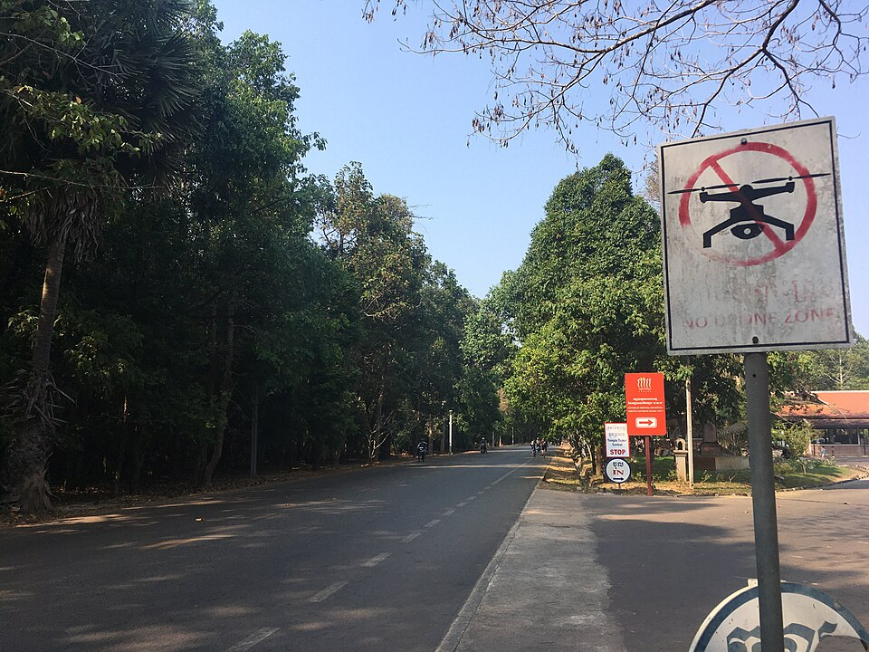
이동 미션 도전!
링을 통과하라!
오늘은 드론을 전진시켜 링을 통과하고 웨이포인트를 경유하는 이동 미션에 도전한다
링을 통과하라!
Notes:
드디어 이동 미션의 날이 왔어요! 지난 시간에는 드론이 한 자리에서 뜨고 유지하고 착륙하는 연습을 했다면, 오늘은 드론을 앞으로 날려서 여러 곳을 돌아다니는 미션이에요. 링을 통과할 때는 마치 농구공이 링을 통과하는 것처럼 정확하게 가운데를 지나가야 해요. 준비됐으면 출발해봐요!

Slide 2
🎓
선생님 소개
10주차
선생님의 연구
🎓
자동차가 스스로 레이싱 트랙을 달리도록 하는 연구
사람 없이 달리는 자율주행 레이싱카가 가장 빠른 길을 찾아 달리게 만들어요
강경태 선생님
UNIST 기계공학과 석사
드론과의 연결고리
High-Assurance Mobility Control Lab
자율주행 자동차 → 드론도 스스로 날아요!
센서와 프로그래밍 → 드론에도 같은 기술이!
AI 알고리즘 → 드론의 두뇌를 만들어요
지도교수: 권철현 교수님
선생님은 로봇과 드론의 두뇌를 연구하는 전문가예요!
드론 코딩 교실
2 / 13
Notes:
안녕하세요, 다시 만나서 반가워요! 저는 UNIST에서 자율주행 레이싱카를 연구하는 강경태입니다. 제가 연구하는 자율주행차도 오늘 여러분이 할 것처럼 여러 지점을 통과하면서 가장 좋은 경로를 찾아요. 마치 드론이 웨이포인트를 따라가는 것과 같은 원리예요. 오늘 미션을 통해 제 연구를 조금이나마 체험해볼 수 있을 거예요!

Slide 3
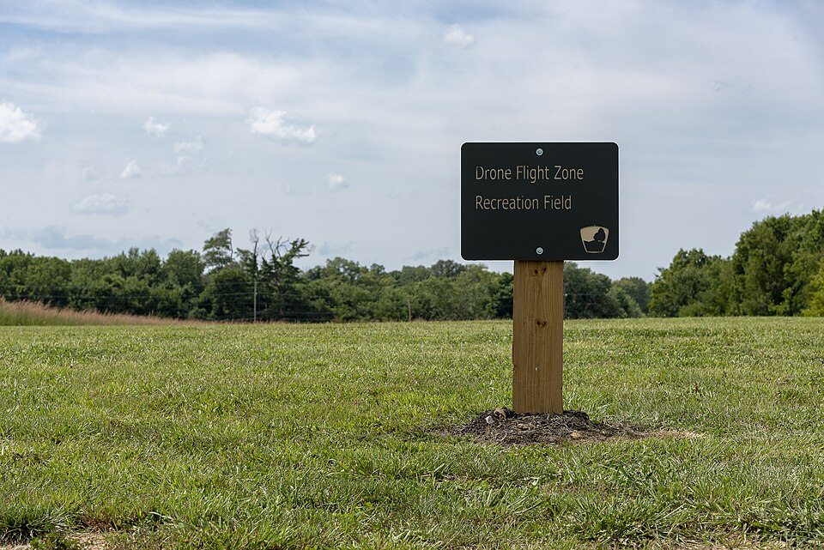
⭐
학습목표
10주차
전진 비행으로 링을 통과하고 웨이포인트 순서대로 경유 비행을 완료한다
드론을 전진시켜 10m 직선 구간을 비행할 수 있다
서로 다른 고도의 링 3개를 연속으로 통과할 수 있다
웨이포인트 A → B → C 순서대로 경유하고 각 지점에서 3초 호버링할 수 있다
경로를 미리 파악하고 계획적으로 비행할 수 있다
드론 코딩 교실
3 / 13
Notes:
오늘 우리가 이루어야 할 목표를 확인해봐요. 직선으로 10미터를 날아가고, 높이가 다른 링 3개를 차례로 통과하고, 지정된 A, B, C 세 지점을 순서대로 방문해야 해요. 각 지점에서는 3초 동안 멈춰 있어야 해요. 처음에는 어렵게 느껴지겠지만 순서를 잘 외워두면 충분히 할 수 있어요. 오늘도 차근차근 해봅시다!

Slide 4
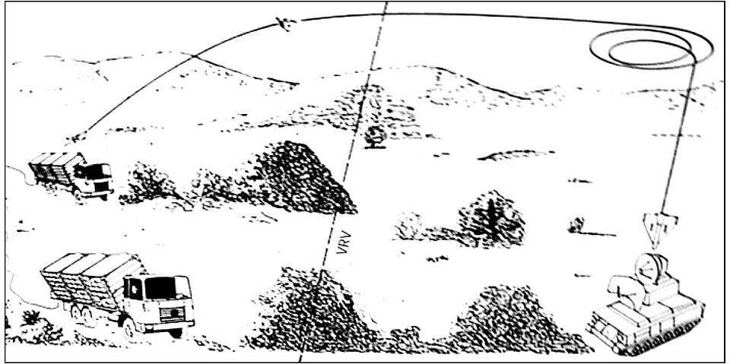
⭐
오늘의 미션 맵 (평면도)
10주차
출발 지점 → 링 1 (고도 1m) → 링 2 (고도 1.5m) → 링 3 (고도 2m) → 웨이포인트 A → 웨이포인트 B → 웨이포인트 C → 착륙 지점
직선 구간 10m
링 간격 약 3m
웨이포인트 간격 약 5m
드론 코딩 교실
4 / 13
Notes:
미션을 시작하기 전에 맵을 먼저 눈으로 익혀두는 게 중요해요. 지도를 보면 출발 지점에서 링 3개를 차례로 통과하고, 그 다음에 A, B, C 순서로 웨이포인트를 방문하는 경로예요. 링은 각각 높이가 달라요. 링 1은 1미터, 링 2는 1.5미터, 링 3은 2미터예요. 링마다 고도를 바꿔야 하니까 맵을 잘 기억해두세요!

Slide 5
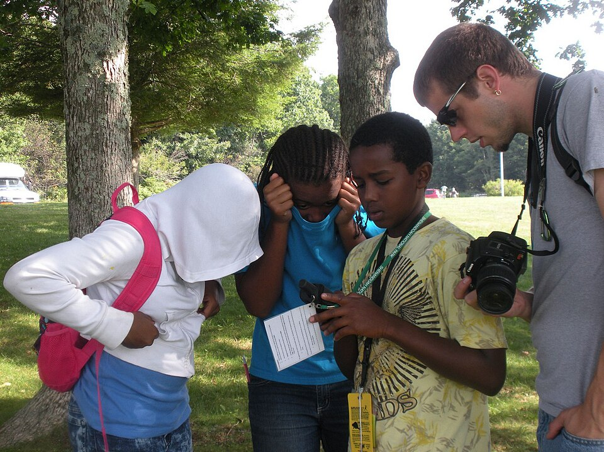
⭐
웨이포인트란? (내비게이션 비유)
10주차
웨이포인트(Waypoint) = 경유지
자동차 내비게이션의 경유지와 같은 개념
A → B → C 순서를 반드시 지켜야 함
각 지점에서 3초 정지(호버링) 필수
순서를 건너뛰면 미션 실패
실제 드론 배달, 촬영, 군사 임무에도 사용
드론 코딩 교실
5 / 13
Notes:
웨이포인트가 뭔지 아직 낯선 친구들을 위해 설명할게요. 가족이랑 자동차 여행을 갈 때 내비게이션에 들르는 곳을 미리 설정하잖아요? 그게 바로 웨이포인트예요. 드론도 마찬가지로 A, B, C 세 군데를 순서대로 방문해야 해요. 순서를 어기거나 한 곳을 빠뜨리면 미션이 실패해요. 실제로 드론 배달 서비스나 촬영 드론도 이렇게 웨이포인트를 설정해서 자동으로 날아간답니다!

Slide 6

⭐
링 통과 요령 (정중앙 조준, 속도 줄이기)
10주차
링의 정중앙을 겨냥하고 통과 전에 속도를 줄이는 것이 링 통과의 핵심이다
접근 전 링 중앙을 눈으로 확인
링까지 2~3m 남았을 때 속도 줄이기
드론이 링 중앙을 향하도록 방향 조정
링을 통과하는 순간 스틱 중립 유지
통과 후 다음 링 고도로 서서히 변경
너무 빠르면 링 테두리에 부딪힘
드론 코딩 교실
6 / 13
Notes:
링을 통과할 때 가장 중요한 것은 정중앙을 노리는 거예요. 링이 보이면 무작정 빠르게 달려들지 말고 먼저 링 중앙을 눈으로 확인해요. 그리고 링까지 2~3미터 정도 남았을 때 속도를 줄여서 천천히 접근해요. 링을 지나가는 순간에는 스틱을 건드리지 말고 그대로 유지하는 게 포인트예요. 통과한 다음에는 다음 링 높이로 서서히 고도를 조정해주세요!

Slide 7
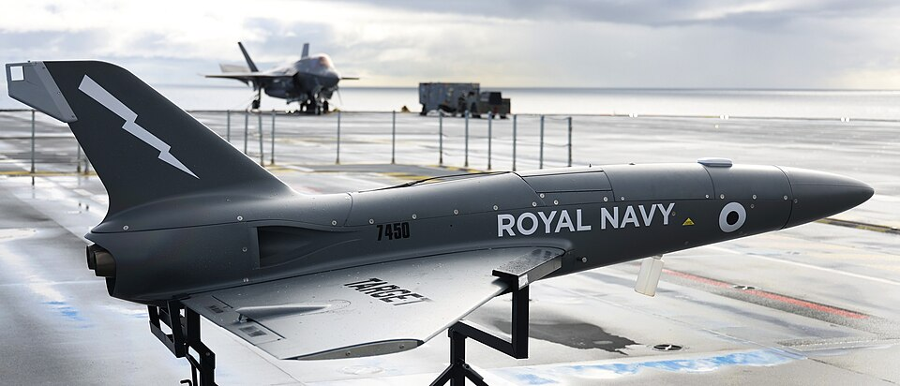
⭐
미션 1 — 직선 전진 10m
10주차
드론을 일직선으로 10m 전진시켜 도착 지점에 착지한다
거리: 10m 직선
고도 유지: 1m (±30cm)
코스 이탈 금지 (좌우 1m 이내 유지)
일정한 속도 유지가 핵심
★★★ — 20초 이내, 코스 이탈 0회
★★ — 30초 이내, 이탈 1회
★ — 40초 이내, 이탈 2회 이내
드론 코딩 교실
7 / 13
Notes:
미션 1은 드론을 곧장 앞으로 10미터를 날리는 거예요. 10미터는 교실의 절반 정도 길이예요. 중요한 건 직선을 유지하는 거예요. 드론이 옆으로 비뚤어지지 않도록 좌우 스틱을 잘 조절해야 해요. 고도도 1미터 근처에서 크게 변하지 않게 유지해야 해요. 천천히 일정한 속도로 날아가는 게 가장 안정적이에요!

Slide 8
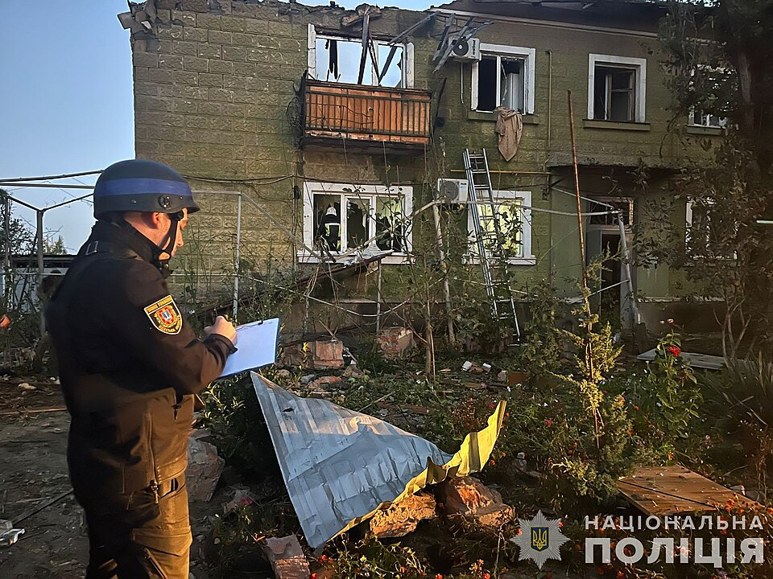
⭐
미션 2 — 링 3개 연속 통과 (각 링 고도 다름)
10주차
링 1 — 고도 1m, 링 지름 80cm
링 2 — 고도 1.5m, 링 지름 80cm
링 3 — 고도 2m, 링 지름 80cm
각 링 통과 후 다음 링 고도로 조정
★★★ — 3개 모두 정중앙 통과
★★ — 2개 통과
★ — 1개 통과
실패 — 0개 통과 또는 링 충돌
드론 코딩 교실
8 / 13
Notes:
미션 2는 높이가 다른 링 3개를 차례로 통과하는 거예요. 링 1은 1미터, 링 2는 1.5미터, 링 3은 2미터 높이에 있어요. 링을 통과할 때마다 고도를 바꿔야 해요. 링 1을 통과한 뒤 바로 고도를 0.5미터 높여서 링 2를 준비하고, 링 2를 통과한 뒤 또 0.5미터 더 높여서 링 3을 통과해요. 속도를 줄이면서 천천히 하면 충분히 할 수 있어요. 파이팅!

Slide 9
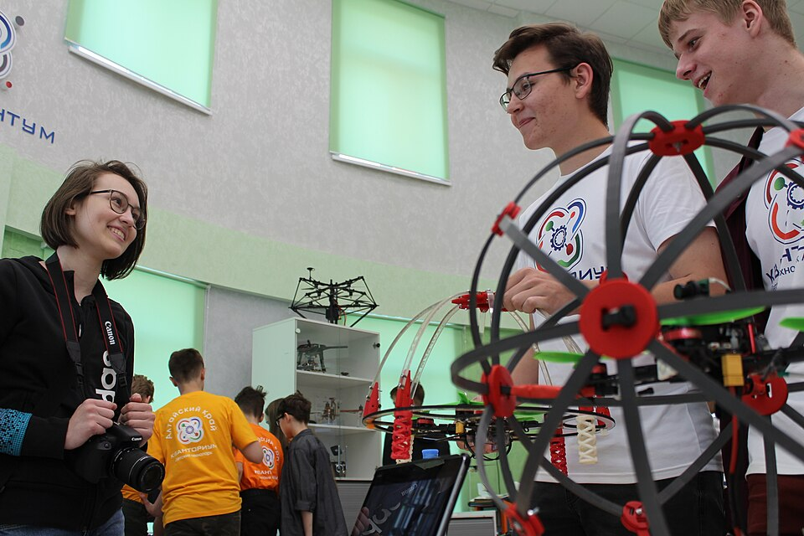
⭐
미션 3 — 웨이포인트 A→B→C 순서 경유 (각 지점 3초 호버링)
10주차
A, B, C 웨이포인트를 순서대로 방문하고 각 지점에서 3초 정지한다
웨이포인트 A (고도 1m) → 3초 호버링 → 웨이포인트 B (고도 1.5m) → 3초 호버링 → 웨이포인트 C (고도 2m) → 3초 호버링 → 착륙
A→C 건너뛰기 금지
★★★ — 3지점 모두 3초 호버링 성공
★★ — 2지점 성공
★ — 1지점 성공
드론 코딩 교실
9 / 13
Notes:
마지막 미션은 A, B, C 세 지점을 순서대로 방문하고 각 지점에서 3초씩 멈추는 거예요. 3초 동안 움직이지 않고 제자리를 지키는 건 생각보다 쉽지 않아요. 그래도 지난 시간에 고도 유지 연습을 했으니까 할 수 있을 거예요. 순서를 꼭 지켜야 해요. A를 먼저 방문하지 않고 B부터 가면 미션 실패예요. 머릿속에 A→B→C 순서를 외우고 시작하세요!

Slide 10
⭐
채점 기준 & 도전 순서
10주차
미션 1 직선 전진 — 시간 & 이탈 횟수 기준 별 1~3개
미션 2 링 통과 — 통과 링 개수 기준 별 1~3개
미션 3 웨이포인트 — 성공 지점 수 기준 별 1~3개
도전 순서: 미션 1 → 미션 2 → 미션 3
각 미션 최대 3회 시도, 최고 점수 채택
총 9점(★★★×3) 만점 도전
드론 코딩 교실
10 / 13
Notes:
점수를 받는 기준을 잘 알고 도전하면 더 전략적으로 할 수 있어요. 미션 1은 얼마나 빠르고 정확하게 직선으로 날아가는지, 미션 2는 링을 몇 개 통과하는지, 미션 3은 웨이포인트를 몇 개 성공하는지로 점수가 나와요. 각 미션을 세 번씩 도전할 수 있고 가장 잘 한 점수가 최종 점수예요. 3번 도전한다고 생각하면 첫 번째는 연습, 두 번째부터 진짜 도전이라고 생각하세요!

Slide 11
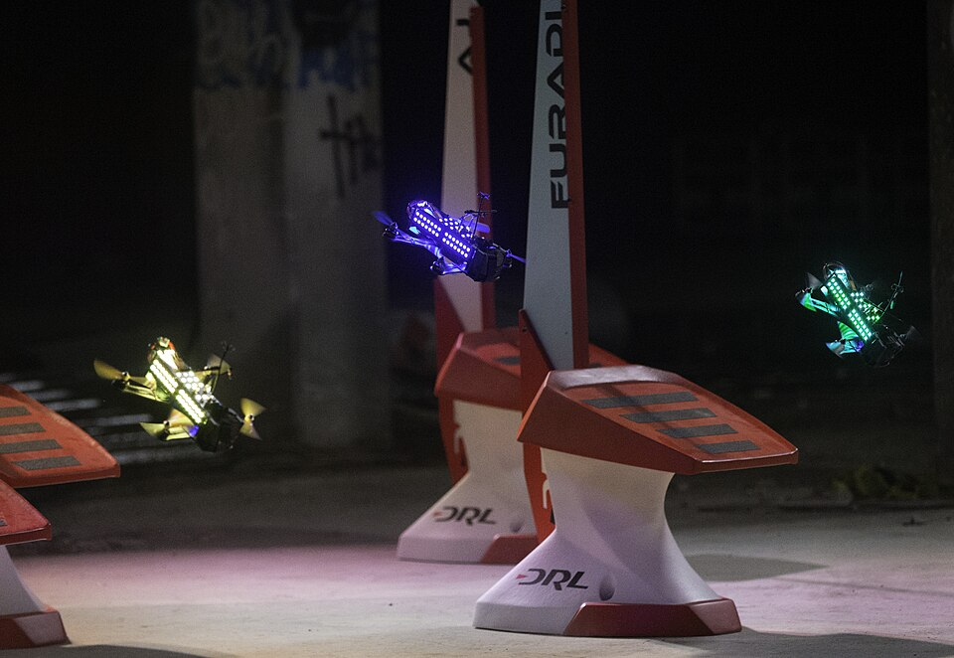
⭐
팁 & 전략 (경로 미리 외우기)
10주차
도전 전 맵을 30초 동안 눈으로 외우기
링 고도 순서 암기: 1m → 1.5m → 2m
각 링 앞에서 반드시 속도 줄이기
웨이포인트 A→B→C 순서 소리 내어 외우기
실수하면 당황하지 말고 제자리 호버링 후 재시도
빠름보다 정확함이 더 높은 점수
드론 코딩 교실
11 / 13
Notes:
잘 하고 싶으면 도전하기 전에 맵을 꼭 외워야 해요. 눈을 감고 링 1은 1미터, 링 2는 1.5미터, 링 3은 2미터라고 속으로 반복해보세요. 웨이포인트도 A, B, C 소리 내어 외워보세요. 그리고 빠르게 하려고 서두르지 마세요. 빠르게 달리다가 링을 놓치면 오히려 점수가 낮아져요. 천천히 정확하게 하는 것이 결국 더 높은 점수를 받는 비결이에요!

Slide 12
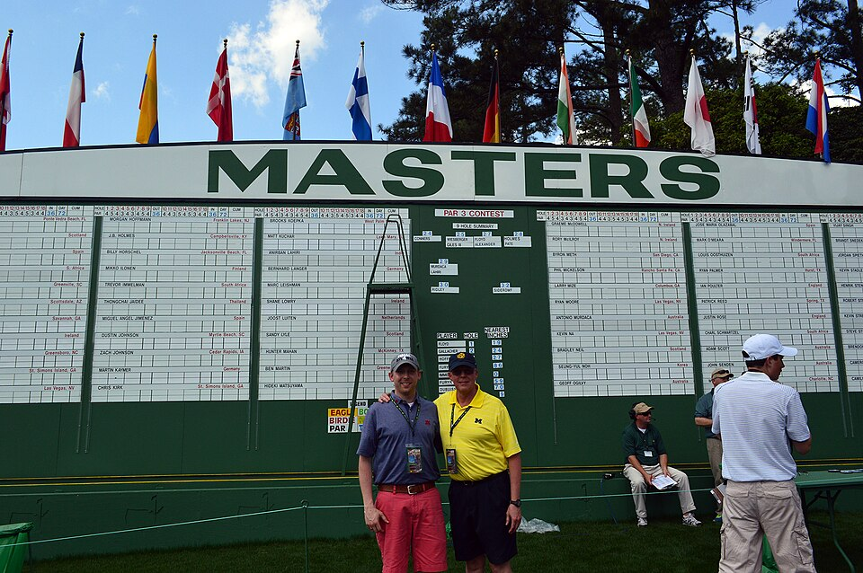
⭐
랭킹 보드 / 결과 발표
10주차
오늘 미션 최고 점수를 랭킹 보드에 기록하고 결과를 함께 발표한다
이름
미션 1 (직선 전진)
미션 2 (링 통과)
미션 3 (웨이포인트)
총점
링 통과왕 특별상
웨이포인트 탐험가 특별상
모두 수고했습니다!
드론 코딩 교실
12 / 13
Notes:
오늘 이동 미션에 도전한 여러분 모두 정말 잘 했어요! 링을 통과하는 게 처음에는 어렵게 느껴졌을 텐데 포기하지 않고 끝까지 도전한 것만으로도 박수를 받아야 해요. 총점 1등 친구뿐만 아니라 링을 가장 많이 통과한 '링 통과왕', 웨이포인트를 가장 안정적으로 경유한 '웨이포인트 탐험가' 특별상도 있어요. 모두 대단해요!

Slide 13
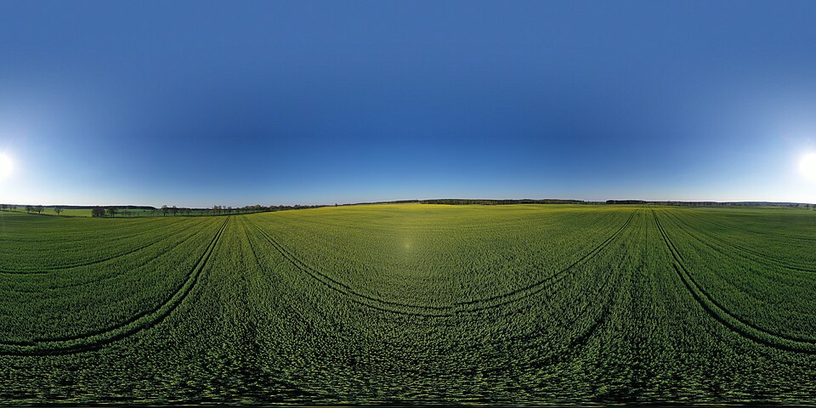
다음 시간 예고
다음 시간에는 이륙, 이동, 링 통과, 착륙을 모두 합친 복합 미션에 도전한다
이륙 + 전진 + 링 통과 + 웨이포인트 + 착륙
오늘 수업 수고했어요!
Notes:
다음 시간이 드디어 모든 기술을 합치는 복합 미션이에요! 이륙부터 시작해서 직선 전진, 링 통과, 웨이포인트 경유, 착륙까지 오늘까지 배운 모든 것을 한 번에 해야 해요. 마치 게임의 파이널 보스처럼 최고 난이도의 미션이에요. 오늘 배운 링 통과 요령과 웨이포인트 순서 기억법을 꼭 기억해두세요. 다음 시간도 정말 재미있을 거예요, 기대해도 좋아요!

